Slide 1
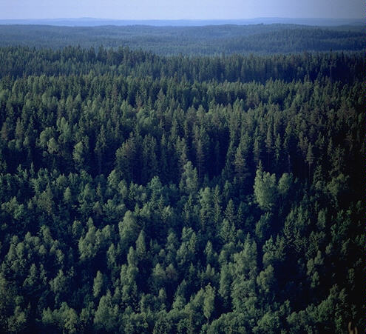
Край ты мой, моя Югория, ты – мой мир, моя история

Slide 2
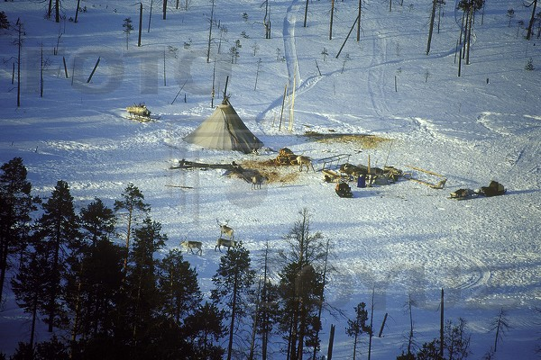
Родина – это место, где мы родились и страна, в которой мы живем!!!

Slide 3
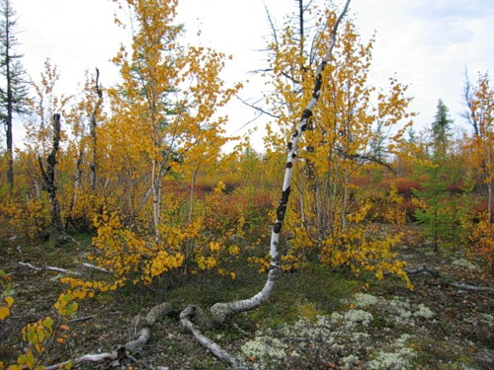
Югорская земля - это наша родина, это край, удивляющий своей красотой, щедростью и величием. Богатая история Югры, сам дух этой земли, поистине философский и мудрый, располагают к неторопливому повествованию, размышлению о прошлом, настоящем и будущем. Мы обязаны сохранить для потомков это бесценное наследство, сделать его основой новейшей истории края, который мы с гордостью называем своей родиной. Это наш родной край - ЮГРА, наша малая Родина. Тайга и тундра, традиции коренных жителей – ханты!!!

Slide 4
Цель:
Познакомить детей с природой родного края, его особенностями; с жизнью растительного и животного мира.
Систематизировать и обогатить знания детей о своем крае.
Развивать умение наблюдать, сравнивать, делать выводы.
Воспитывать бережное отношение и любовь к природе, богатствам родного края.
Формировать у детей старшего дошкольного возраста знания о родном крае.
Воспитание любви к малой родине.
Интерес к родному краю, искусству народов севера.

Slide 5
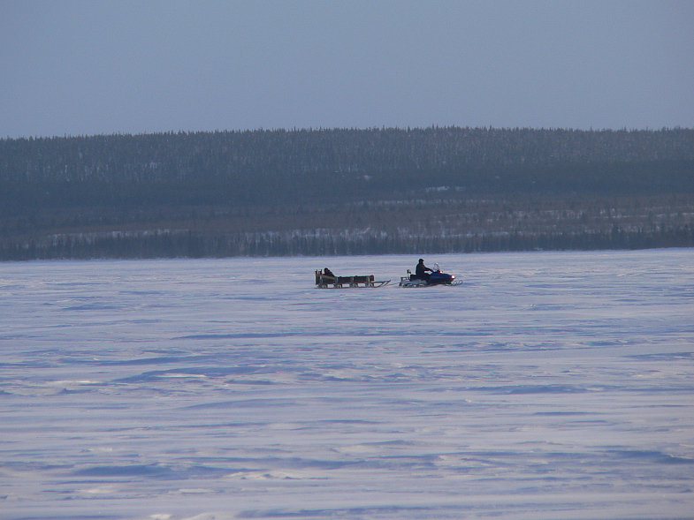
Тундра
Здесь мороз под минус сорок, Снег метет и стужа злится – Все равно мне Север дорог, Хоть здесь редко поют птицы.
На болотах, хоть не часто, Возникают деревца, Злится вьюга, но напрасно: Север – это красота!
Я люблю мой Север милый, Здесь снег, холод, нефть и газ. Ягода брусника, клюква,
Все люблю, здесь все для нас!!!
На оленьей на упряжке
Я помчусь быстрей метели,
И мелькают по дороге, сосны,
Кедры, белки, ели…

Slide 6
Как называют коренных жителей Югры? Где живут, чем занимаются?

Slide 7
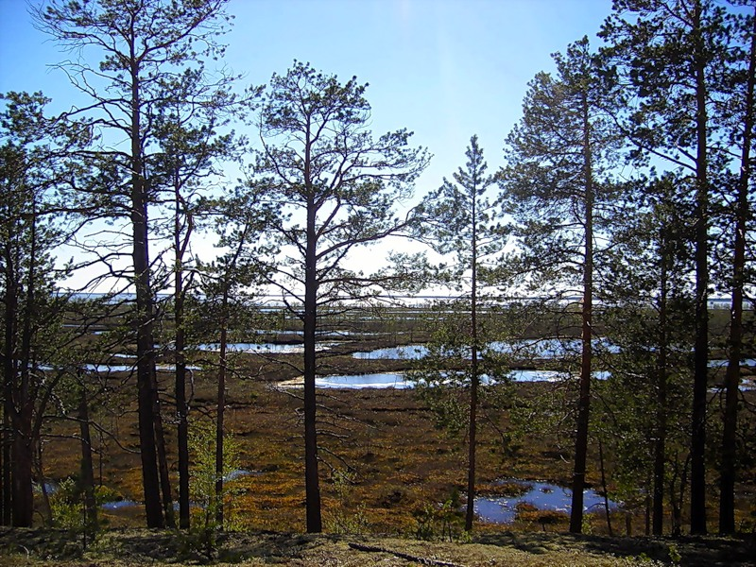
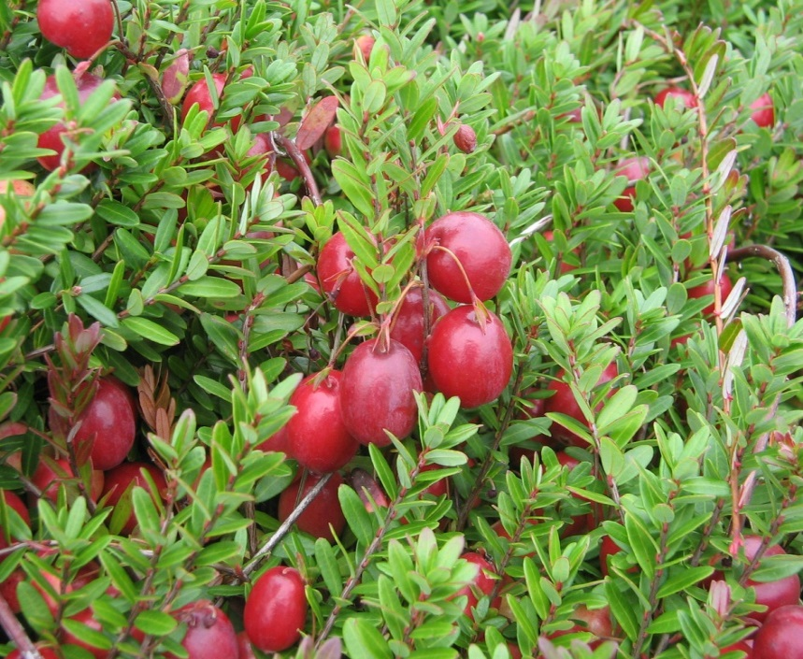
Бусины яркие красные На кочках северных болот, И кто хоть раз на вкус их пробовал Теперь уж мимо не пройдёт. Меня морозы не пугают, Я – …., терпкий дар земли. Тянусь ползучим стеблем я по кочкам, Чтоб укрепить здоровье вы смогли. А лимонной кислоте благодаря, Долго сохраняюсь в холоде, друзья.

Slide 8
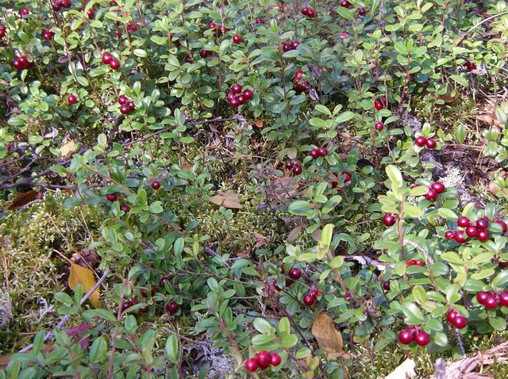
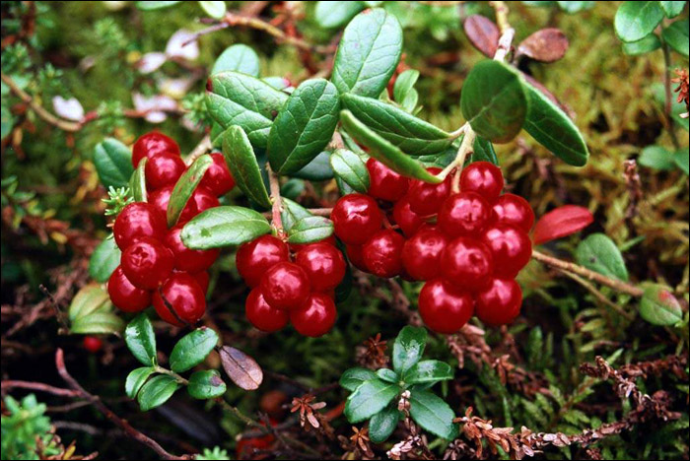
Маленькие кустики бардовых ягод в сосновом лесу с плотными глянцевыми листиками
Это ягода – брусника,
Витаминов целый клад,
Кушать ягоды, варенье из брусники каждый рад!

Slide 9
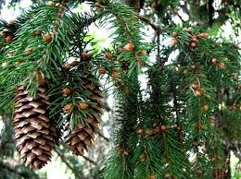
Сосна – это вечнозеленое хвойное дерево, обычно с прямым высоким стволом, длинной хвоей и небольшими шишками. одно из самых древних растений земли. О ней сложено много легенд, и самая красивая из них, древнегреческая, гласит, что сосна - это заколдованная из ревности богом ветров прекрасная нимфа. Для многих народов сосна была важным символом - рождения, плодородия, бессмертия и вечной жизни. Ветви, древесину использовали во многих народных обрядах и верили, что сосна помогает в исполнении заветных дум.
Кедр - это мощные деревья высотой 25 – 50 м с раскидистой кроной. Листья – иголки. На удлиненных побегах иглы сидят по одной, на укороченных собраны в пучки по 30 – 40 штук. Шишки крупные, длиной 5 – 11 см. Это одни из самых древних деревьев на Земле.
.

Slide 10
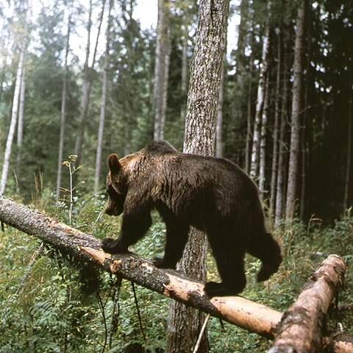
Зиму он проспал в берлоге, Он не бегал по дороге. Лапу он свою сосал. Жир от холода спасал. Наверху-белым-бело, А у мишки здесь тепло. С боку на бок повернется, Поворчит и улыбнется...

Slide 11
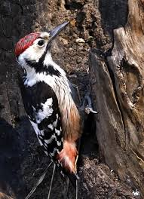
Что за странные там звуки..
Туки-туки-туки-туки..,
Раздавалось поутру
То ли в роще, то ль в бору.
Это краснолобый дятел,
Он немало сил потратил,
Чтобы выдолбить дупло,
Где уютно и тепло!!

Slide 12
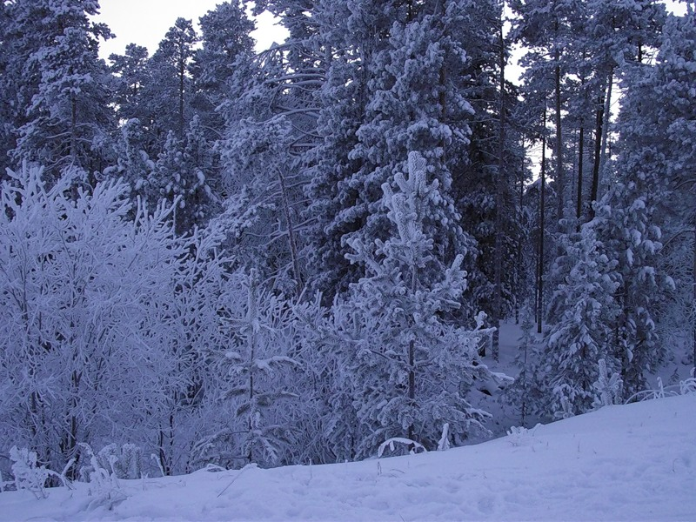
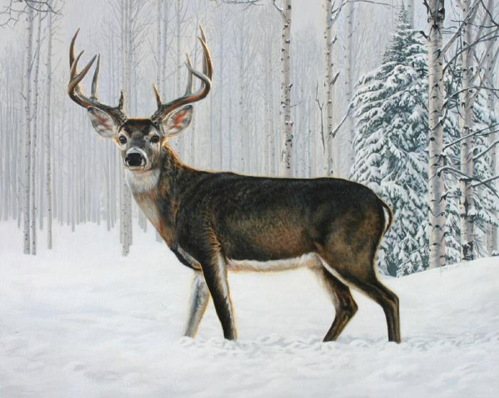
От рогов ветвистых, стройных
На снега упала тень.
Кто бежит к нам, с ветром споря?
Это северный:……….
Словно царскую корону
Носит он свои рога.
Ест лишайник, мох зеленый,
Любит снежные луга.
Олени – это млекопитающие, родственники коров и антилоп.
Олени – дикие животные, но некоторые виды легко можно приручить.

Slide 13
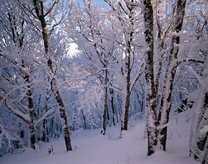
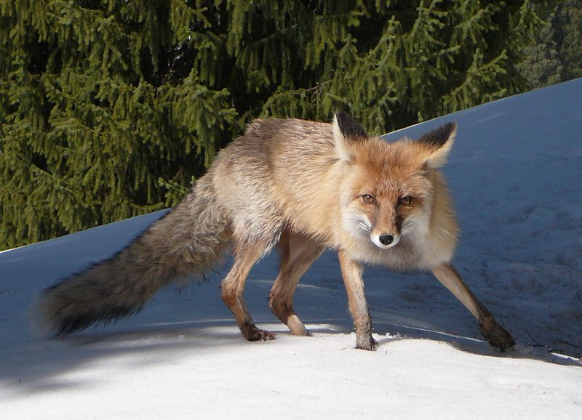
Желтая хозяюшка
по лесу ходит.
У лисы острый слух. Чуть пискнет мышь под снегом, лиса ее тут же схватит.
Весной или в начале лета у лисицы появляются лисята.
Лиса – хозяйка плохая, грязнуля. В норе и возле норы валяются объедки.
Зимой у лисы под любом кустиком дом: свернется клубочком в снегу, прикроет своим пушистым хвостом нос, чтобы не замерз, и спит.

Slide 14
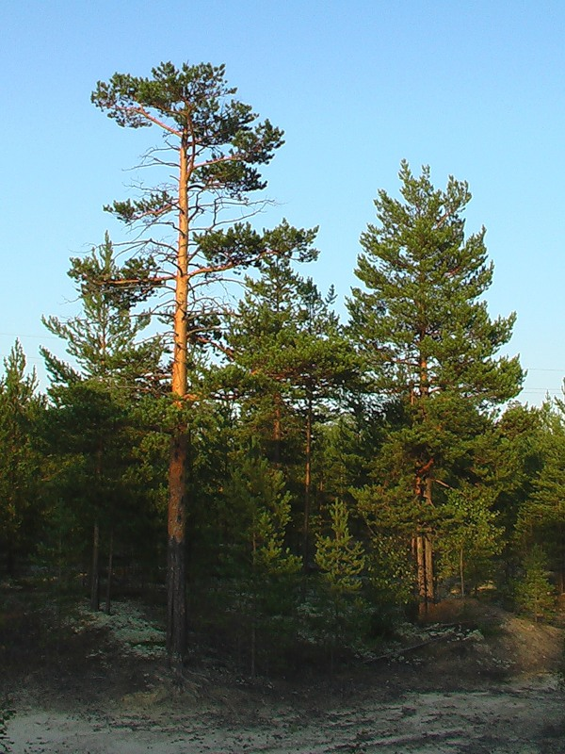
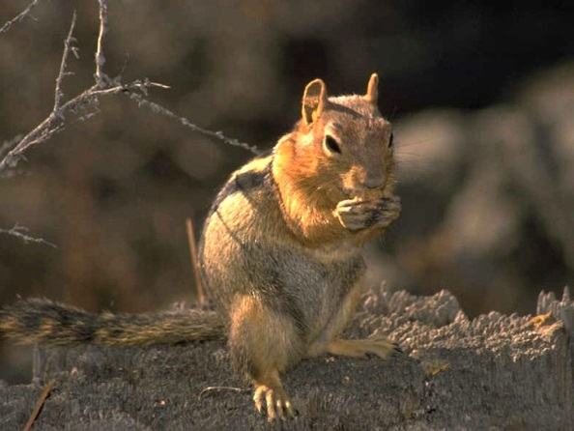
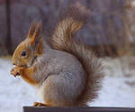
Рыжий маленький зверёк Орешки на сосне грызёт Быстрая, как стрелка Ну конечно…..
Белки ведут дневной образ жизни
Белка- во врем кочевок могут преодолевать расстояния 200-300 км
Летом она бывает рыжей, и бурой, и даже почти черной, а зимой серебристый наряд.

Slide 15
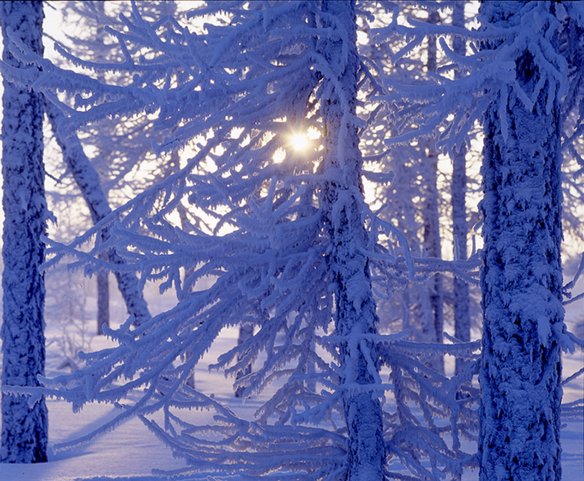
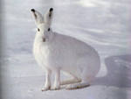
В белой шубке меховой
Серой летом, белой зимой,
Скачет быстро, словно мячик,
Кто же это, дети, ………
Развивает скорость до 50 км/час.
Зайцы вегетарианцы.
Детеныши у зайцев рождаются зрячими, покрытыми шерстью, способными самостоятельно передвигаться и прятаться от врага.

Slide 16
Викторина
Кто самый трусливый?
Зимнее логово медведя?
Кто бежит задними ногами вперед?
Что теряет лось каждую зиму?
Какая птица выводит птенцов зимой?
Как называют детеныша северного оленя?
Кого называют санитаром леса?
Какая ягода самая кислая?
Какая ягода нужна, чтобы зрение было хорошим?
В

